Slide 1
Celkové vyšetření, specifika postupu u NPB
propedeutika

Slide 2
Diagnostický proces:
Strukturovaná anamnéza
Systematické fyzikální vyšetření
Paraklinická vyšetření
Pracovní / definitivní diagnóza
Léčba

Slide 3
Anamnéza
Přímá, nepřímá
Zevrubná celková / cílená, zkrácená (k NO)(akutní stavy)
NO - nynější onemocnění
Hlavní obtíž
Časová osa, mechanismus, symptomy
Cílená anamnéza orgánových systémů/funkcí

Slide 4
Anamnéza
Rozbor symptomů, bolesti - SOCRATES
Site - místo
Onset - nástup/ epizody obtíží
Character - specifika, kvalita, kvantita symptomu
Radiation
Associated symptoms
Time course - časový vývoj
Exacerbating/ releaving factors
Severity

Slide 5
Anamnéza
OA: prodělaná onemocnění, operace, úrazy, hospitalizace, transfuze, dispenzarizace, …….
FA: veškerá medikace, doplňky (název, gramáž, dávkování, compliance, NÚ), seznam / orig. balení
AA: lékové, KL, jídlo, kovy…, charakter reakce
RA:
Abusus:
SPA:
EA:
FF:

Slide 6
Anamnéza
Akutní anamnéza - SAMPLE
Signs/Symptomas
Allergies
Medications
Past med. history - relevantní osob. anamnéza
Last meal
Events leading up to injury/ilness

Slide 7
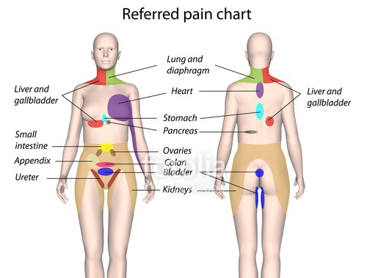
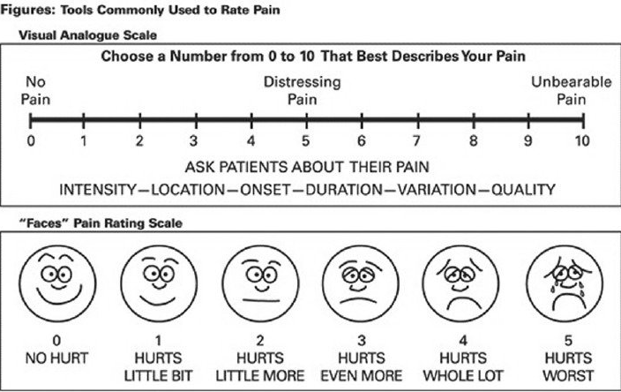
Bolest
Akutní
Chronická
Nociceptivní
somatická
viscerální
Neurogenní
Psychogenní
SOCRATES
Hodnocení intenzity, agravace, dissimulace

Slide 8
Fyzikální vyšetření
Celkové zhodnocení pacienta
Vitální funkce (TT, TK, TF, saturace) + váhy, výška
Vyšetření jednotlivých orgánových systémů
- kardiovaskulární sy
- respirační sy
- gastrointestinální sy
- muskuloskeletální sy, orientační neurologie

Slide 9
Fyzikální vyšetření
Celkové zhodnocení (pozorování během vstupu, anamnézy, zhodnoceni kognitiv. funkcí)
Pohled
Pohmat
Poslech
Poklep
P.r.
Funkční vyšetření

Slide 10
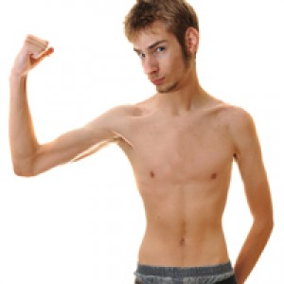
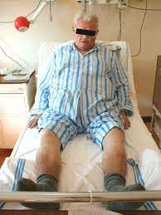
Celkové zhodnocení/ pozorování
Habitus
Astenický
Normostenický
Hyperstenický (Pyknický)

Slide 11
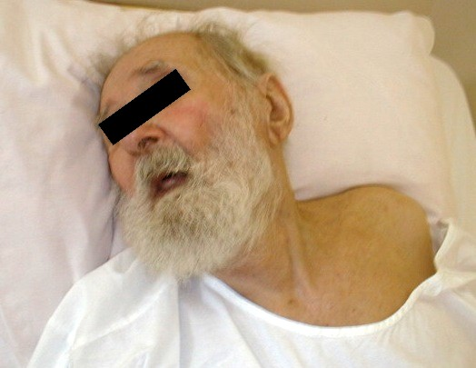
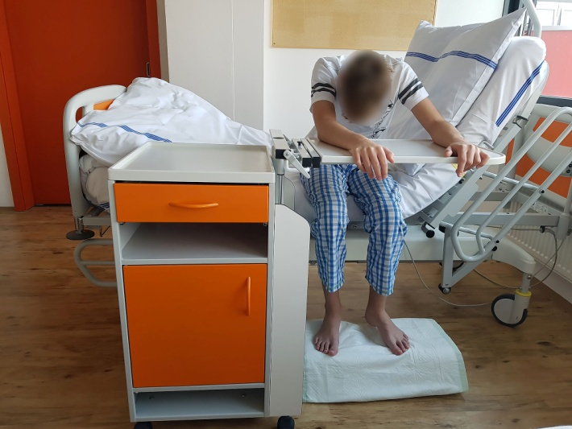
Celkové zhodnocení
Poloha pacienta
Aktivní poloha - sám mění polohu
Pasivní poloha - bezvládný, pomoc při polohování
Vynucená poloha – poloha ulevuje od obtíží
- Ortopnoe
- Poloha na zádech s pokrčenými DKK

Slide 12
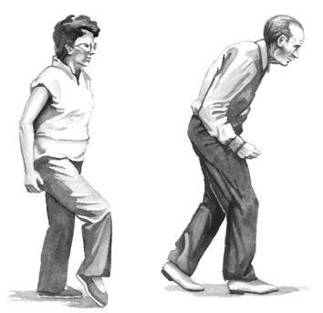
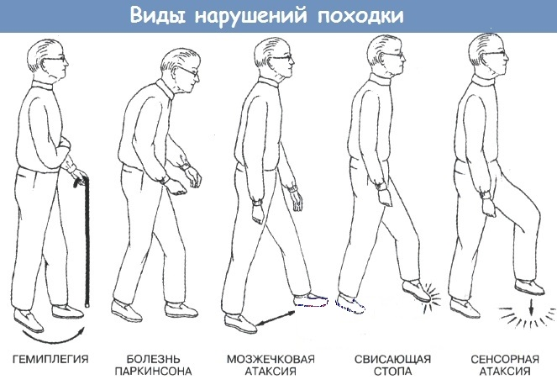
Celkové zhodnocení
Stoj
Chůze
- Antalgická
- Parkinsonská
- Ataktický
- Paretická
- Hemiparetická

Slide 13
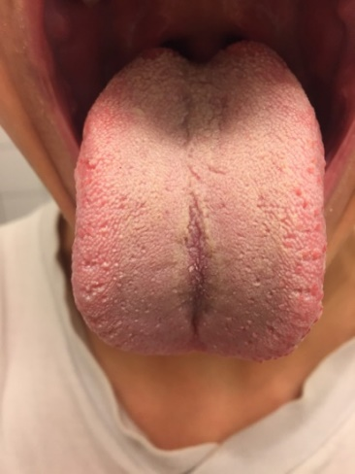
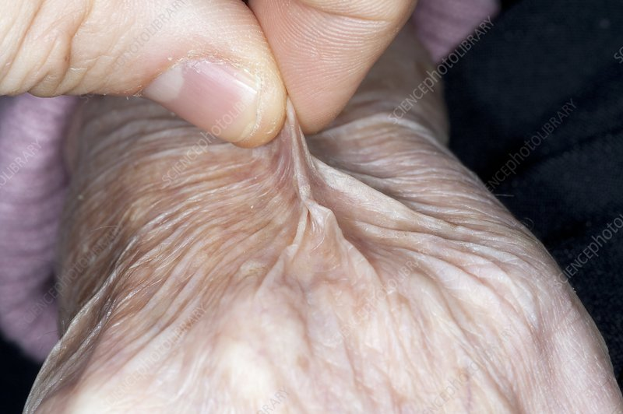
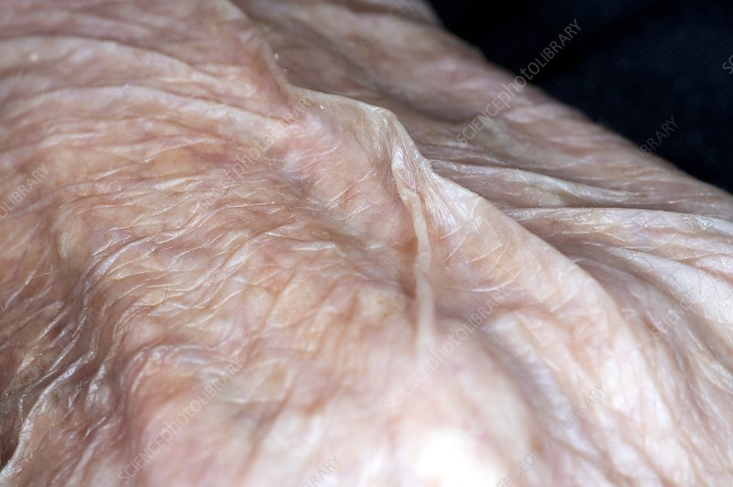
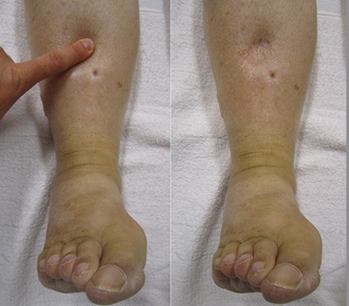
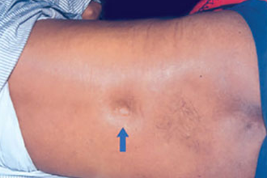
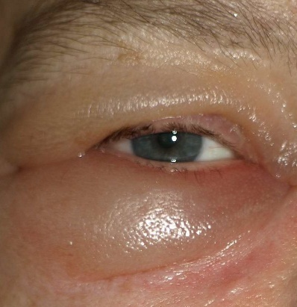
Celkové zhodnocení
Hydratace
Vlhkost sliznice
Vlhkost kůže
Kožní turgor
(kapilární návrat, TK)
Otoky – symetrické
- asymetrické
- anasarka

Slide 14
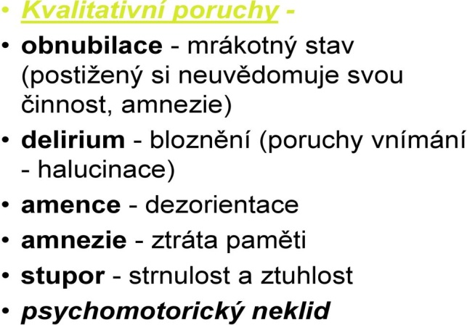
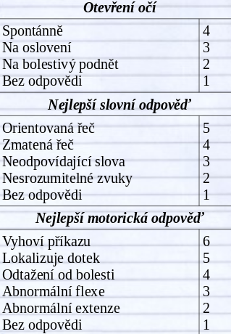
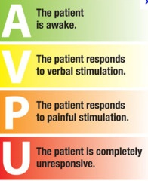
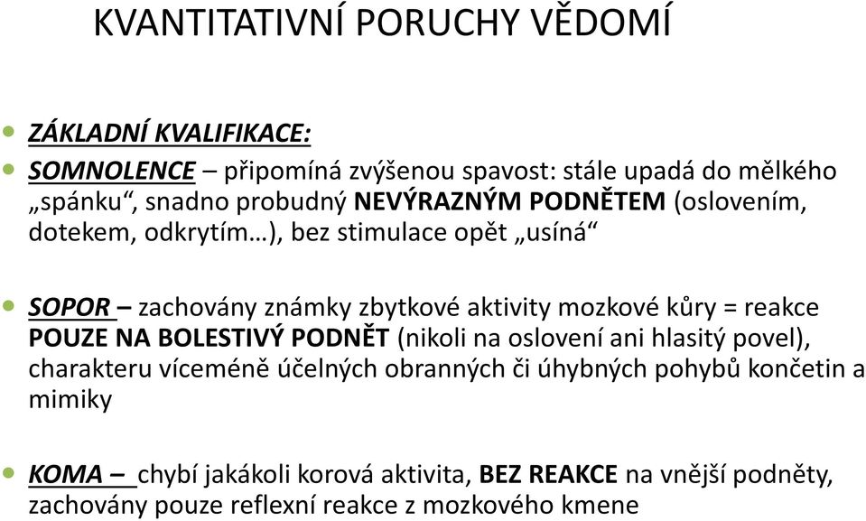
Celkové zhodnocení
Stav vědomí
- orientace osobou, místem, časem
Celkové zhodocení

Slide 15
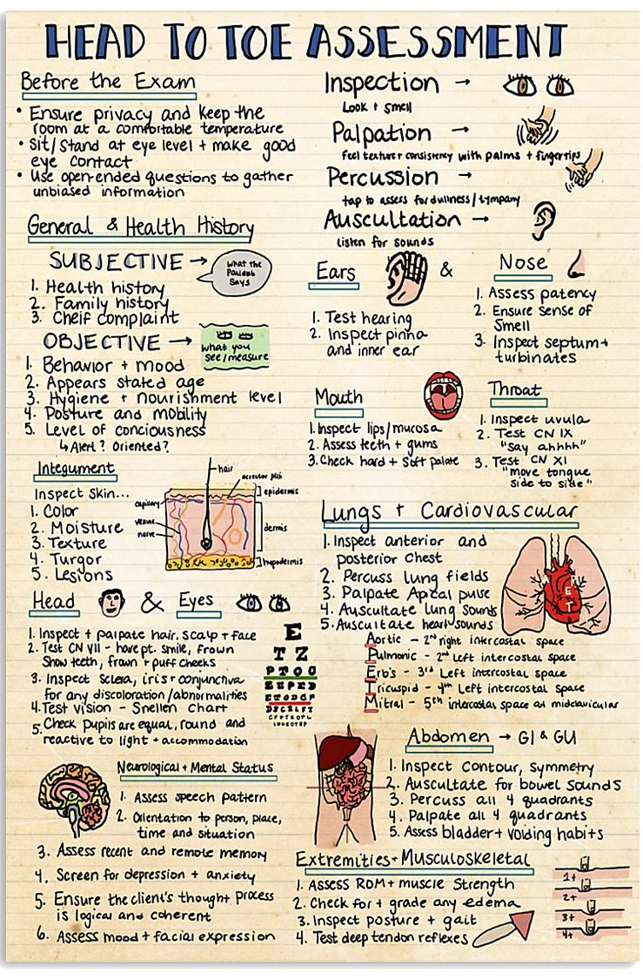
Systematické vyšetření „od hlavy k patě“
Aplikace vyšetření jednotlivých systémů
? Iniciální kontakt při fyzikálním vyšetření – HKK
- kapil. návrat, tremor, pulzace a. rad., skles hkk,
- didakticky systémy x anatomické celky

Slide 17
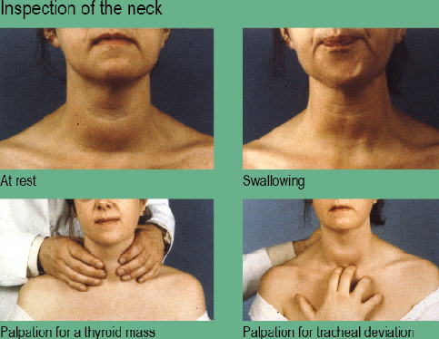
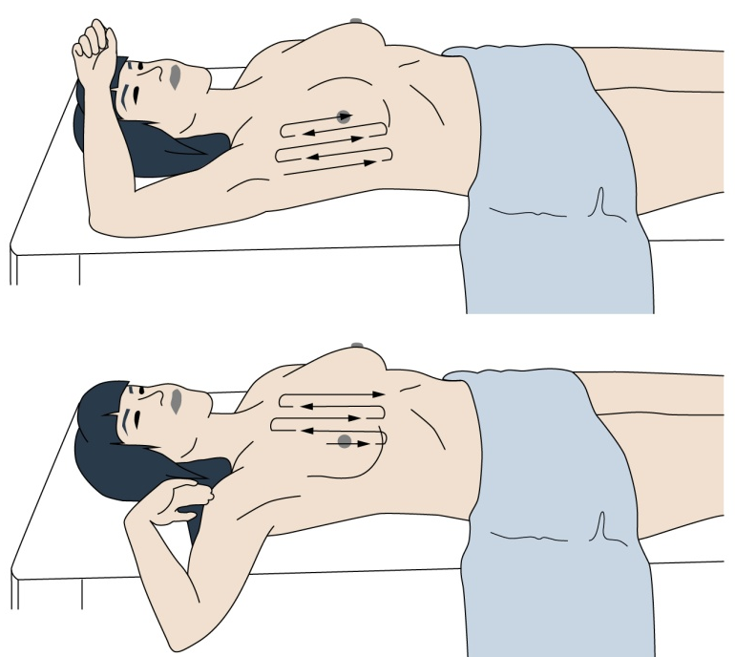
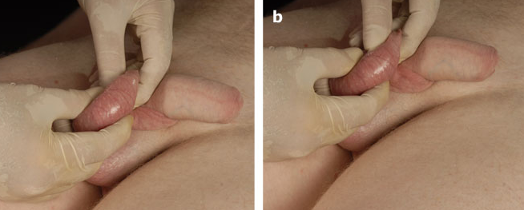
Vyšetření štítné žlázy
Vyšetření prsu
Vyšetření varlat
Vyšetření p.r.
Onkologický screening

Slide 18
Fyzikální nález
Pacient lucidní, orientován, /GCS 15b/, spolupracující, orientačně neurologicky v normě, bez zjevné lateralizace , normostenický habitus, bez cyanózy, ikteru, kožní turgor nesnížen, pac. plně mobilní,
Hlava: palp. nebolestivá, bez zjevných hematomů, dutina ústní bez zn. poranění, oči, uši, nos bez sekrece, bulby ve středním postavení, volně hybné, bez nystagmu, zornice izokorické, reagují na obě kvality, skléry anikterické, jazyk středem, vlhký, výstupy N.V intaktní, inervace N VII. v normě
C páteř: palp. nebolestivá, bez defigurace, pohyb volný. Krční žíly bez náplně, pulzace aa.carotis symetricky, LU nezvětšeny, štítnice nezvětšená
Hrudník: symetrický, palp. nebolestivý, pevný, bez krepitací, eupnoe, dých. sklípkové apikálně i na bazích, čisté, a.s. pravidelná, bez šelestů.
Břicho: v niveau, bez jizev, palp. měkké, prohmatné, nebolestivé, bez perit. dráždění, bez hmatné rezistence, peristaltika slyšitelná, poklep bubínkově diferencovaný, tapott. bilat. negat.
Páteř: poklep Th, L spinozy nebolestivý, bez deformit / spinozy v osovém postavení, bez zjev. hematomů, rozvíjení v normě, bez sakrálního edému.
HKK: skelet pevný, palp nebolestivý, bez zn. poranění, stabilní, v kloubech plný rozsah pohybu, Mingazzini bez sklesu, taxe v normě, senze bilat. symetricky
DKK: skelet pevný, palp nebolestivý, bez zn. poranění, klouby stabilní, s plným rozsahem pohybu, Mingazzini bez sklesu, taxe v normě, bez zn. Poranění, bez defektů, bérce bez otoků, senze symetricky, pulzace ADP, ATP hmatné.
Pánev: pevná, nebolestivá.
P.r. – tonus svěrače fyziol, ampula prázdná se zbytky hnědé stolice, bez patol, příměsí, indagace nebolestivá, c.D. bez vyklenutí, prostata nezvětšená, elastická

Slide 19
Specifický přístup
Dětský pacient
Gravidita
- fyziologické, anatomické změny
Geriatrický pacient
- fyzikální vyš, zhodnocení soběstačnosti, duševního stavu

Slide 20
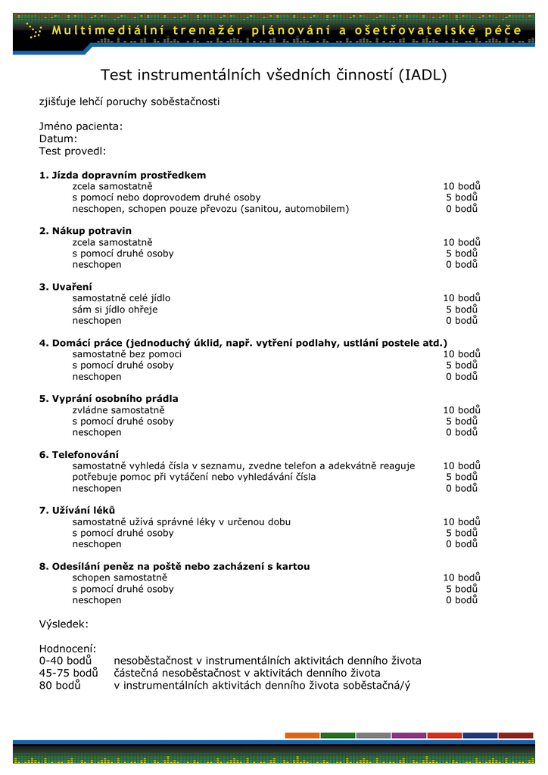
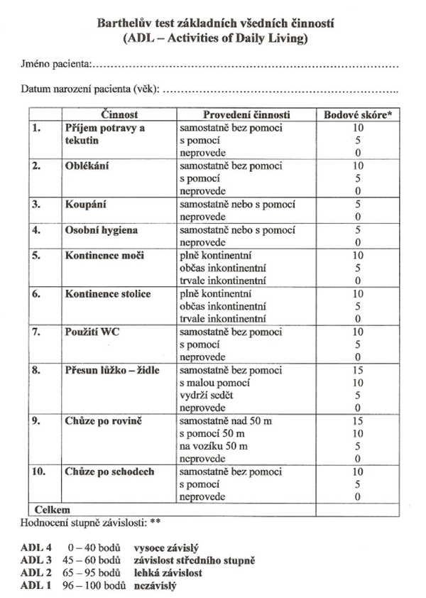

Slide 21
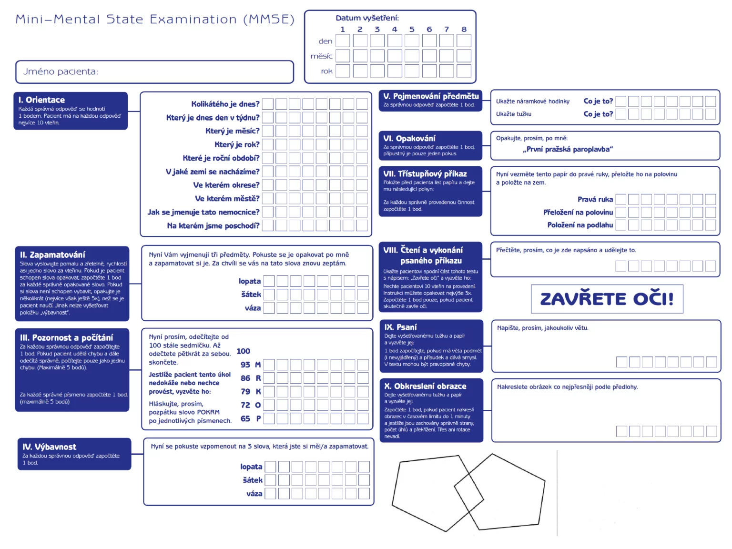

Slide 22
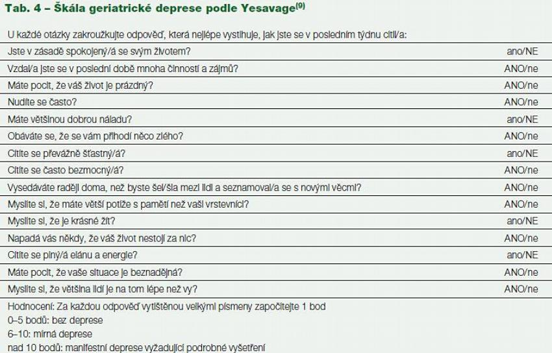

Slide 23
Náhlá příhoda břišní
závažné onemocnění, jež vzniká náhle, z plného zdraví (výrazné zhoršení chronického stav) a má velice rychlý průběh (hodiny). Bez včasné léčby může člověka ohrozit na životě
Včasná diagnostika
Neúrazová NPB
- zánětlivá ( orgánové postižení, lokalizovaná/difuzní peritonitida)
- ileosní (mechanický, paralytický cévní/neurogenní)
- krvácení do GIT
Úrazová NPB
- ruptura parenchymových org, perforace dutých orgánů (hemoperitoneum)
Gynekologická, urologická etiologie

Slide 24
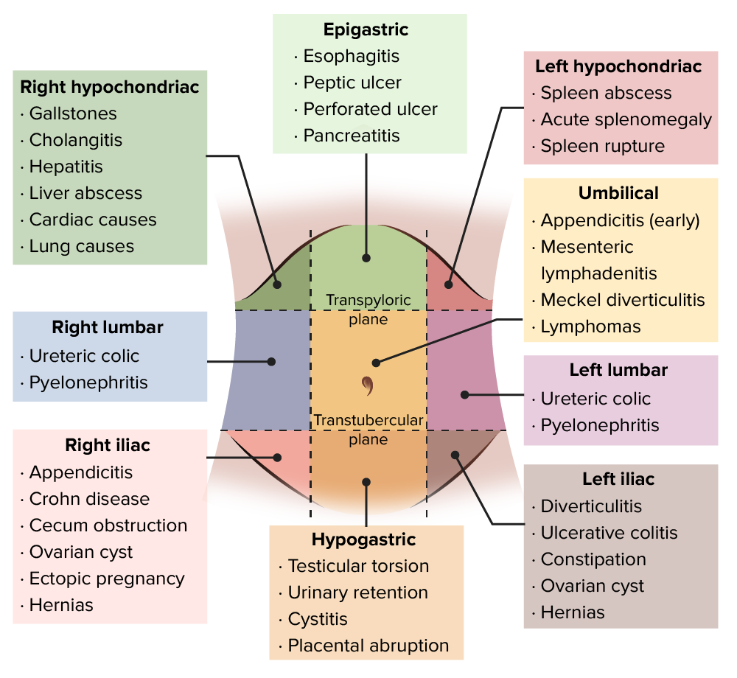

Slide 25
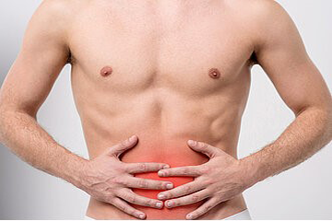
Symptomy
Bolest
Viscerální – dráždění, postižení nitrobřišního orgánu, bez postižení peritonea, distenze pouzdra, distenze/ spasmus dutého orgánu
Tupá, nepřesně lokalizovaná, „centrálně“, nemá úlevovou polohu - neklid, nevyvolává defence musc.
Viscerální bolest s vyzařováním – hlubší dráždění orgánu – specifická iradiace
Kolika
Trvalá bolest - záněty

Slide 26
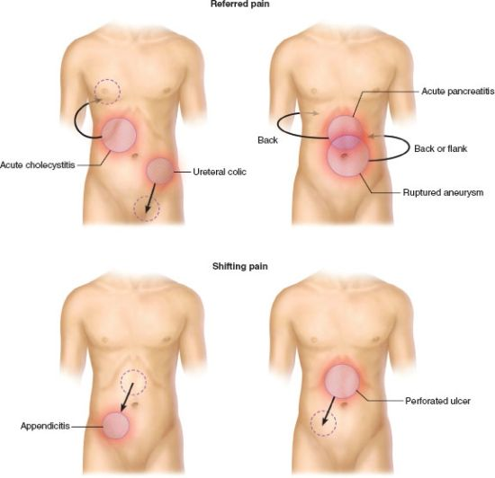
symptomy
Bolest
Somatická – dráždění peritonea
Ostrá přesně lokalizovaná bolest, je úlevová poloha, + defence musc.
- opatrné pohyby , setrvává v úlevové poloze, brání se kašli, pohybu, manipulaci

Slide 27
symptomy
Zvracení
- reflexní - na počátku, bez úlevy
- z obstrukce – dočasná úleva
Zástava odchodu plynů a stolice
- reflexně při podráždění peritonea
- mechanická překážka, paralýza
Řídká stolice s krví
Singultus
- dráždění peritonea pod bránicí

Slide 28
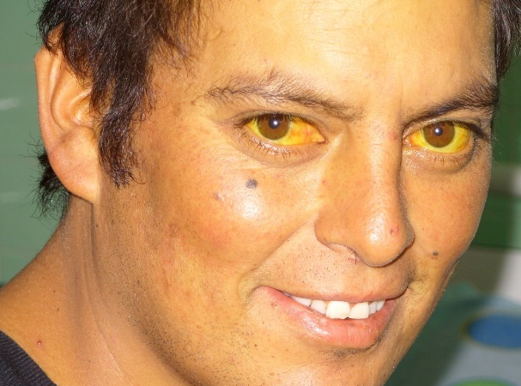
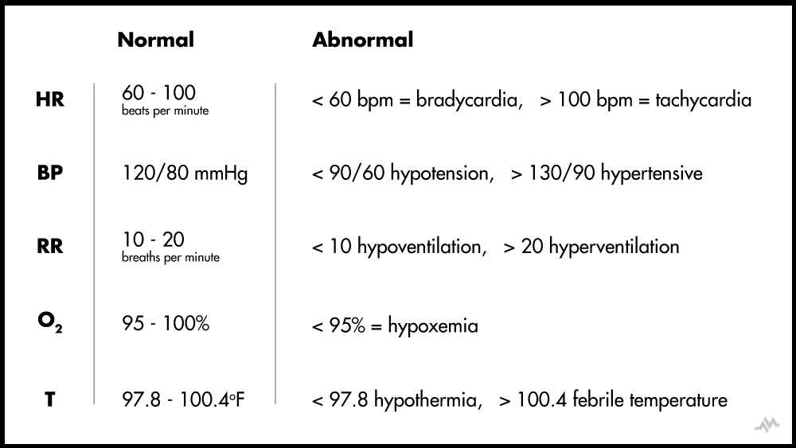
symptomy
Ikterus
Tep
- mírná tachykardie
Teplota
- do 38 st
Dech
- tachypnoe s povrchním, kostálním dýcháním
- omezení dech. vlny na břiše – defense musculaire

Slide 29
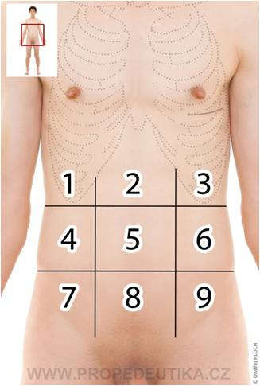
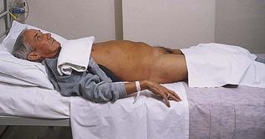
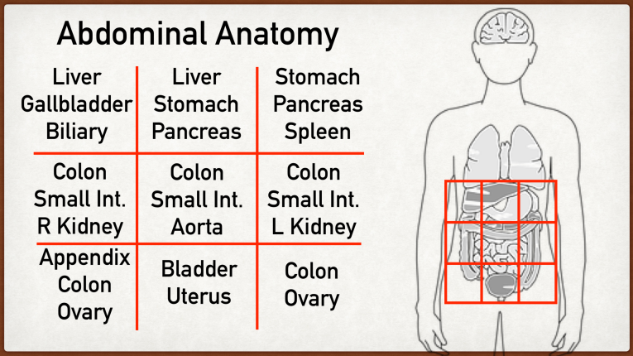
Fyzikální vyšetření

Slide 30
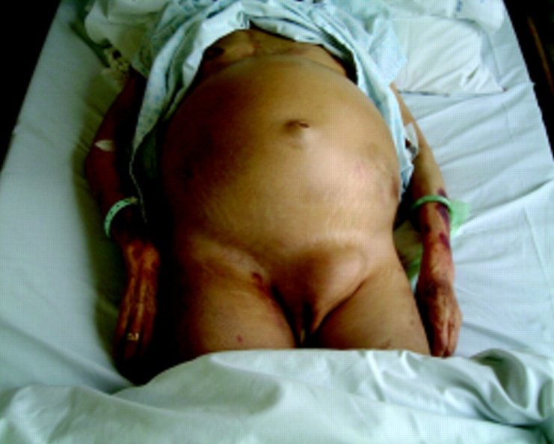
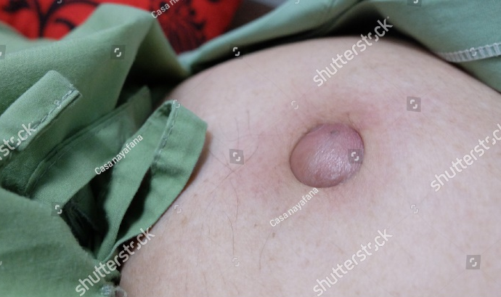
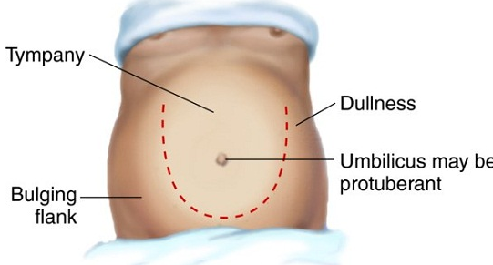
Pohled - tvarové změny břicha
Celkové vzedmutí – ileus
Lokální vyklenutí
Propadlé břicho – peritonitida
Šíření dechové vlny
Jizvy, cyanoza, ikterus, hematomy

Slide 31
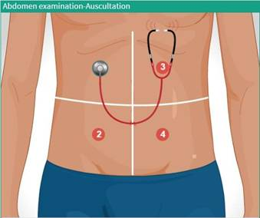
Poslech
Fyziol. peristaltika – tichá, nepravidelná peristaltika
Mechanická obstrukce - pravidelná hlasitá peristaltika
Mrtvolné ticho – peritonitida, paralýza střeva, hemoperitoneum
Zvuk padající kapky - paralytický ileus
Šplíchoty – velké množství tekutiny na ve střevě z počátku ileu

Slide 32
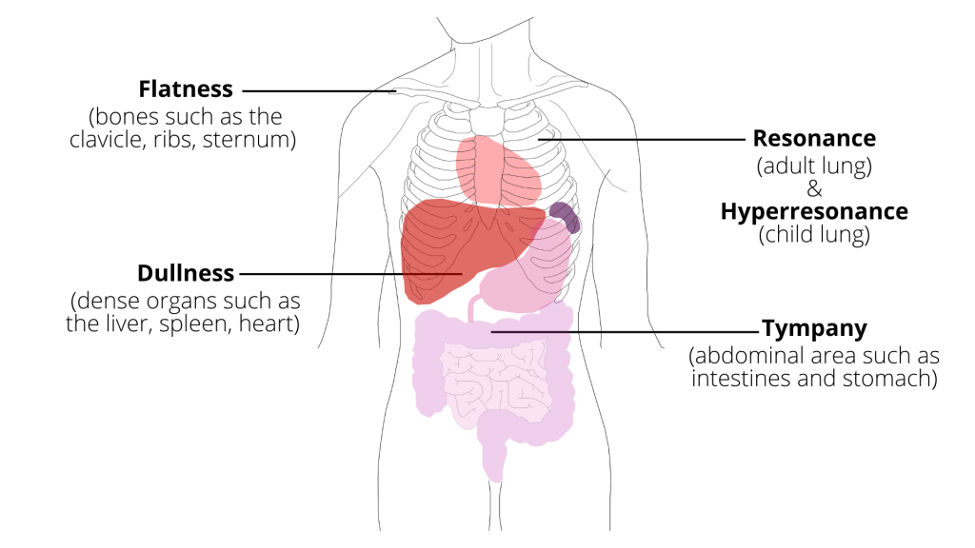
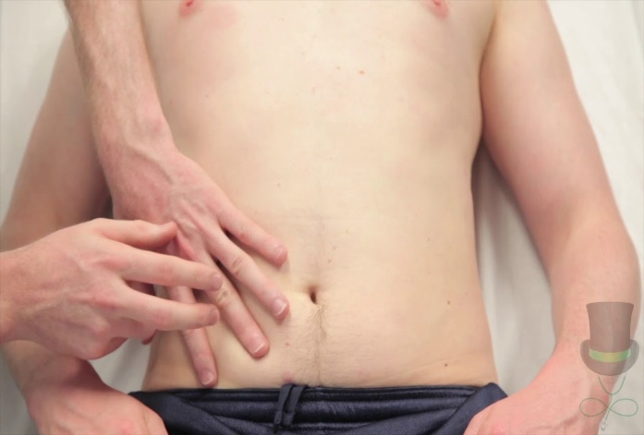
Poklep - Perkuse
Diferencovaně bubínkový, nebolestivý
Ztemnělý – tumor, infiltrace, parench. Orgány
Hyperonorní – pneumoperitoneum, ileus
Pleniesovo znamení – bolestivost pokleu – dráždění peritonea

Slide 33
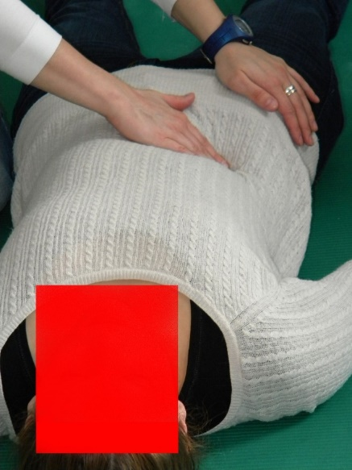
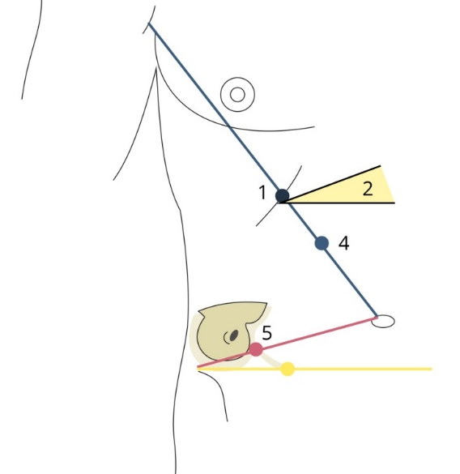
Palpace
Prvně mimo punctum maximum
Povrchová / hluboká
-> difuzní / ohraničená bolest
svalové stažení
Hmatná rezistence
Játra, slezina
Predilekční místa nad orgány

Slide 34
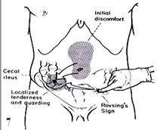
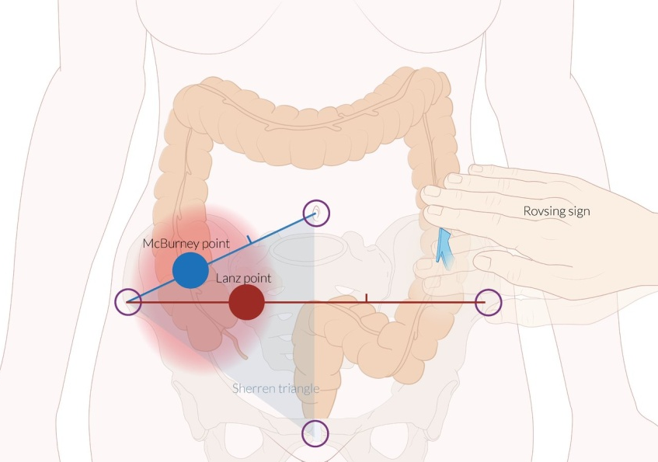
Peritoneální příznaky
Plenies
Blumberg - předpokládané místo
Rovsing - protilehlé místo
Murphy - P podžebří
Defence musculaire

Slide 35
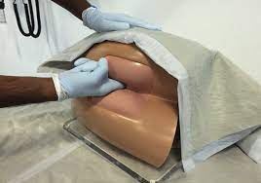
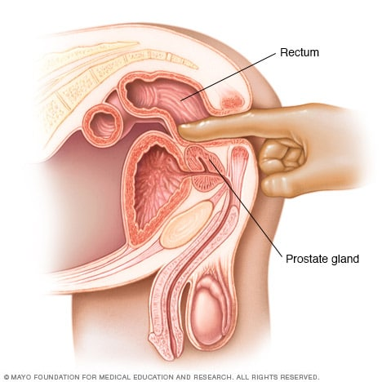
Per rectum
Okolí anu
Tonus rect. svěračů
- ochablý při peritonitis, absces Douglasu
Rezistence
Indagace
Obsah ampuly
Patol. příměs

Slide 36
Paraklinická vyšetření
Laboratorní
ZBCH
KO
Koagulace
Moč – biochemicky. sediment

Slide 37
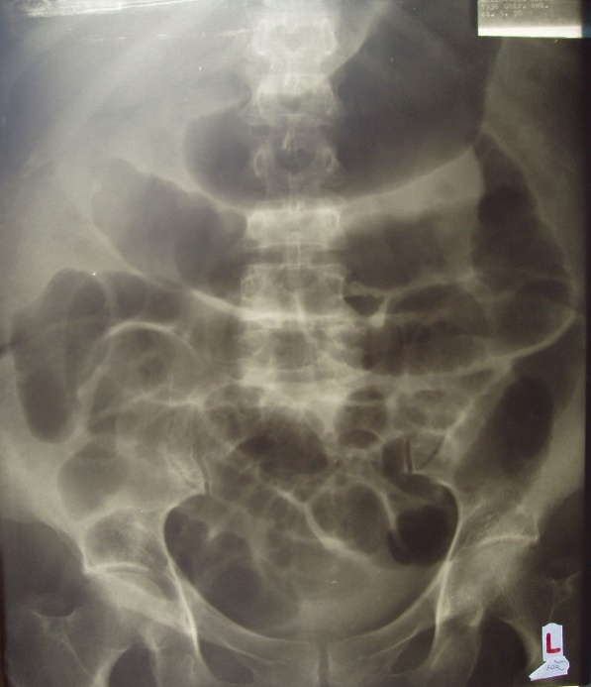
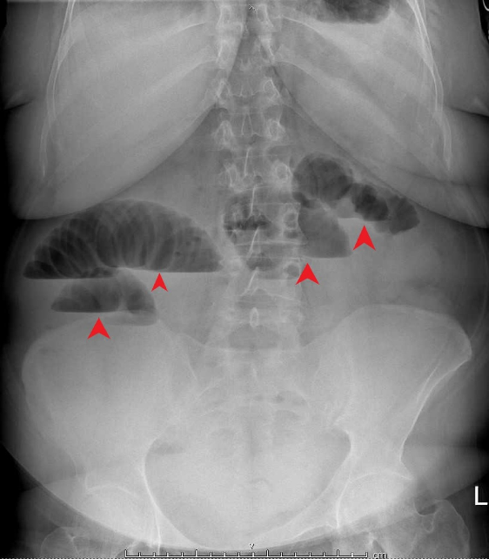
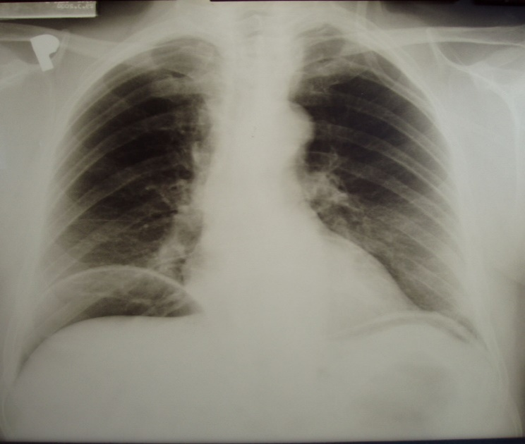
Paraklinická vyšetření
Zobrazovací metody
RTG – nativní

Slide 38
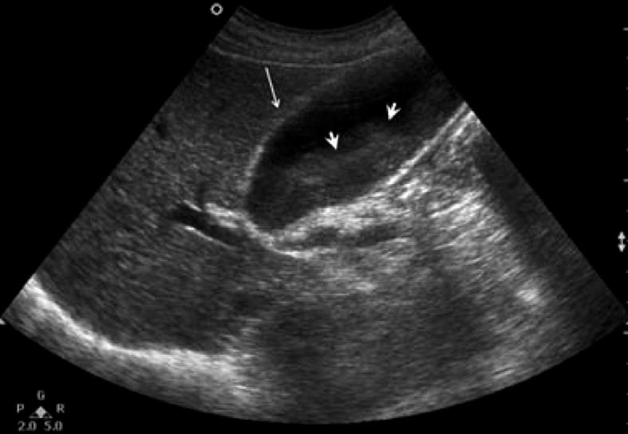
UZ

Slide 39
CT

Slide 40
NPB
Není specifická diagnostická metoda která spolehlivě identifikuje NPB
Diagnóza: syntéza anamnézy, fyzikálního nálezu, pomocných vyšetření a zkušenosti

